Slide 1
Statistiques explicatives
Thibaut FABACHER

Slide 2
Population & Echantillon

Slide 3

La population complète
Dans l’idéal, les comparaisons sont effectuées sur la population TOTALE
Problème: Impossible de connaître TOUS les patients
( Relever la tension de tous les patients atteints d’un cancer du poumon dans le monde….)
Échantillon

Slide 4

L’échantillon
Le plus grand possible !!!
La précision des estimations augmente avec la taille d’échantillon.
Exemple:
Connaître le taux de vote pour un candidat aux présidentielles en interrogeant:
4 personnes ?
4590 personnes ?

Slide 5
L’échantillon
Doit être représentatif de la population
-> Éviter les problèmes de biais
Choisis aléatoirement
Patients comparables
Évaluer l’impact du tabac sur le Cancer du poumon, Comparer adultes entre eux…

Slide 6
Lois de probabilités

Slide 7
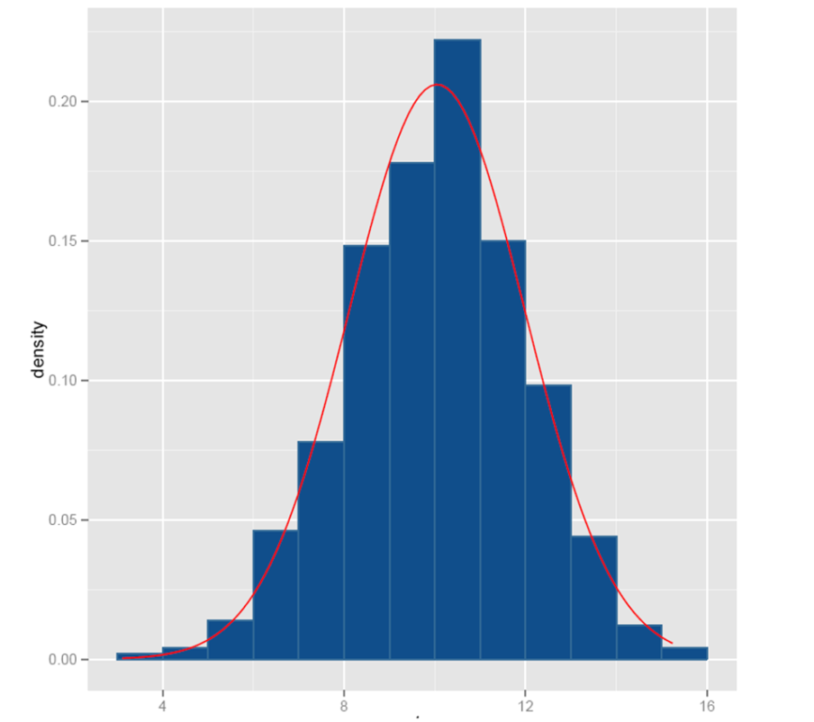
Définition : l’histogramme
Densité approchée par l’histogramme
Appelée « Loi » de la
variable
Existe des lois « type »

Slide 8
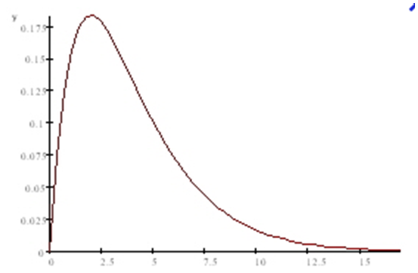

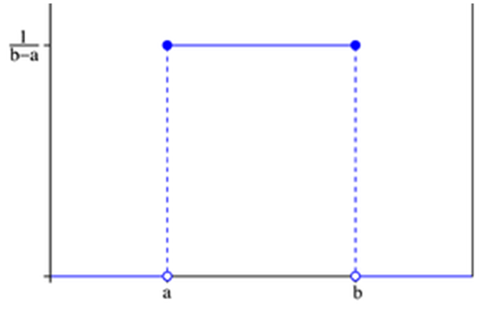
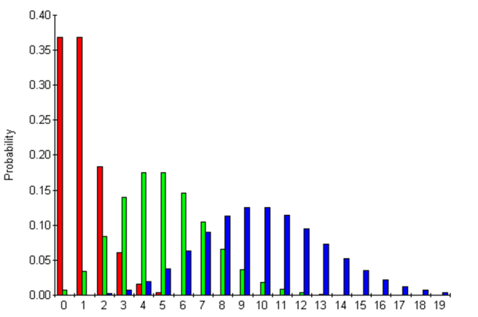
Différentes distributions
Dépend de la nature de la variable
Dépend des valeurs possibles

Slide 9
Exemples de distributions
La loi Normale ( Quanti )
La loi de Bernoulli et Binomiale ( Quali )
La loi de Poisson ( Quanti)
La loi Gamma ( Quanti )
La loi Beta ( Quanti )
etc…

Slide 10
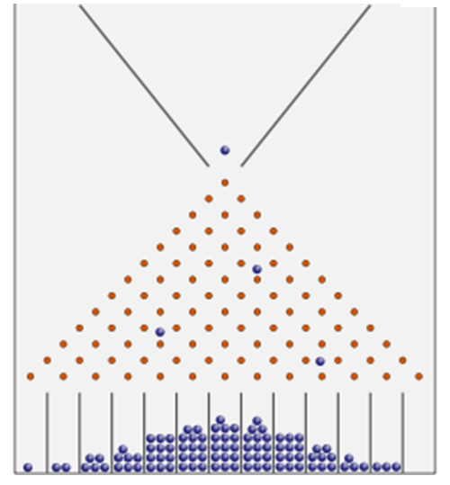

Historiquement : La table de Galton

Slide 11
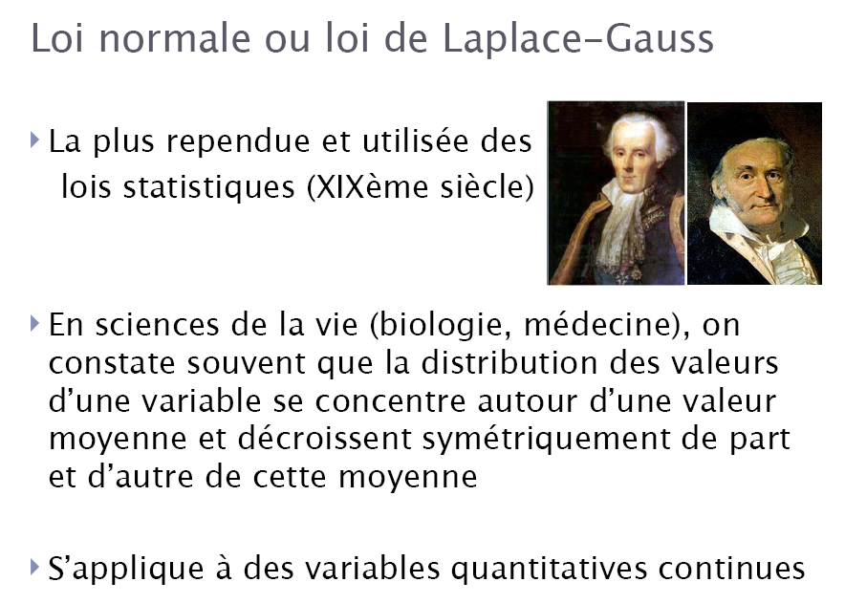
Un phénomène fréquent…

Slide 12
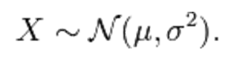
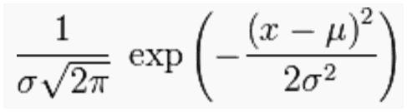
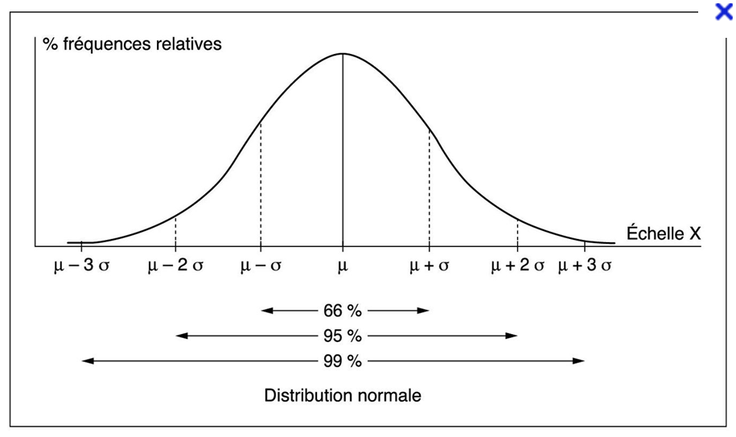
La loi Normale
Distribution
Symétrique

Slide 13
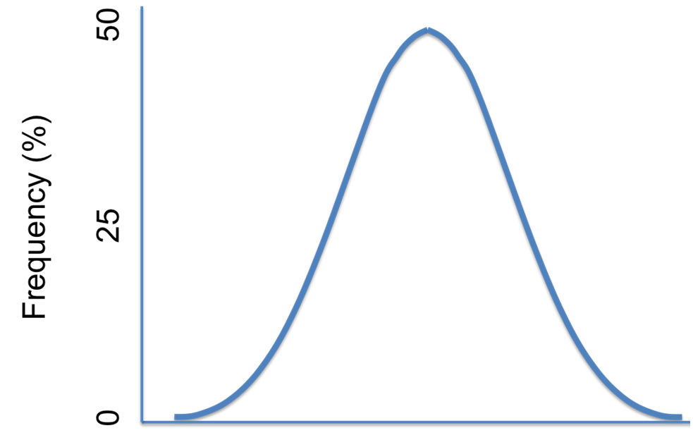
Dans la vie de tous les jours
Age moyen des Français
Note moyenne au BAC en Alsace
Taille moyenne des femmes
Etc…

Slide 14
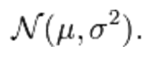
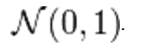
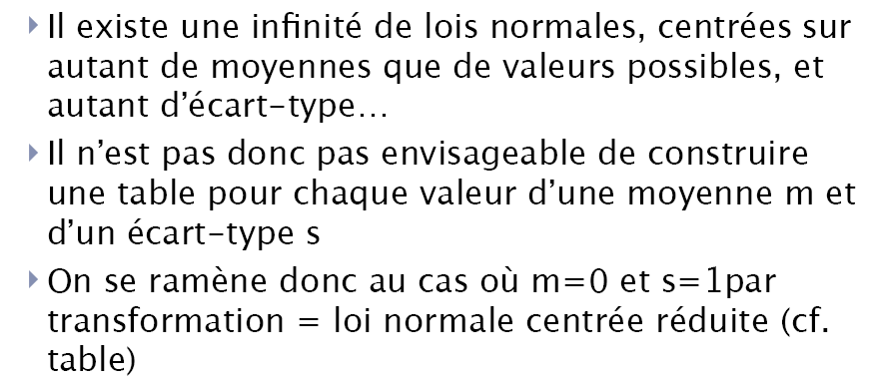
De ->

Slide 15
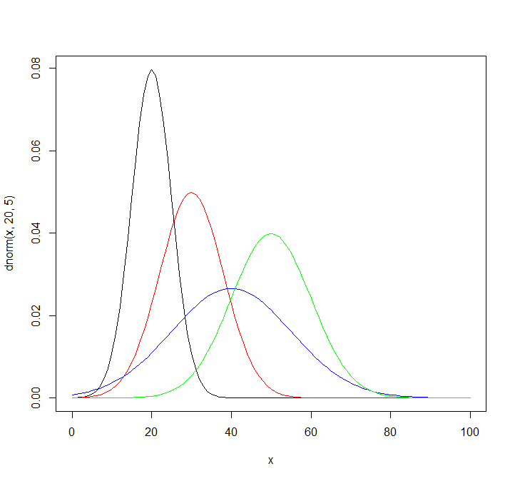
Loi normale centrée réduite
Densité de probabilité de 4 variables X:
X1 ~ N(20,5)
X2 ~ N(30,8)
X3 ~ N(40,15)
X4 ~ N(50,10)

Slide 16
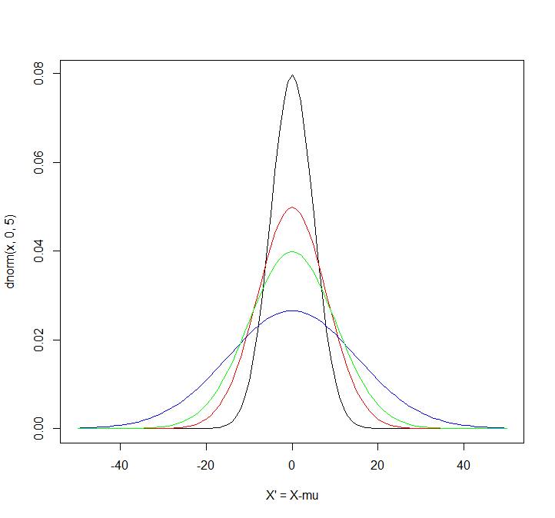
Loi normale centrée réduite
Transformation de la variable X :
X’ = X – μ
Centrage de la distribution autour de 0

Slide 17
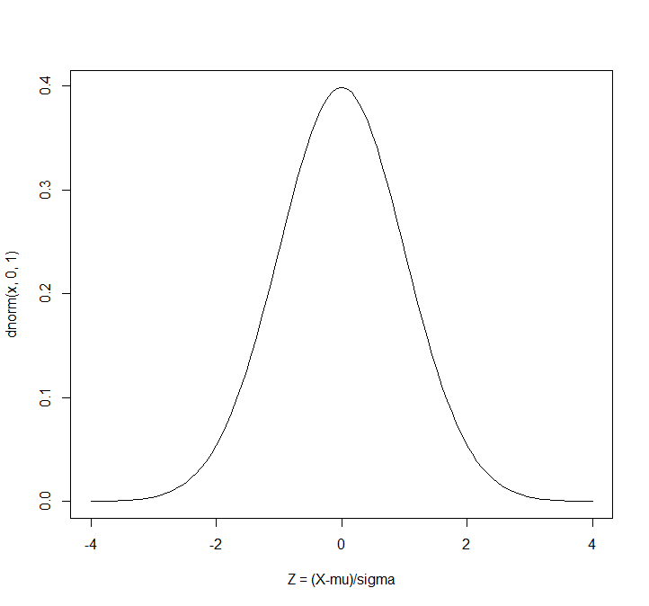

Loi normale centrée réduite
Transformation de la variable X :
Z = $\frac{X−μ}{σ}$
Centrage de la distribution autour de 0 et réduction de l’écart-type à 1
Avec μ = moyenne de X
σ = écart-type de X

Slide 18
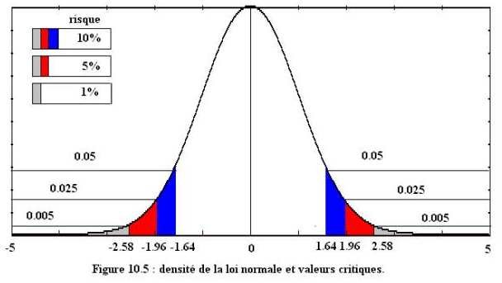
Propriétés de la loi normale centrée réduite (loi de Z = transformée de X)
La loi est centrée autour de la valeur 0
La loi présenté un écart-type de 1
95% des valeurs de Z sont comprises entre -1,96 et +1,96
2,5% des valeurs de Z > 1,96
2,5% des valeurs de Z < -1,96

Slide 19
La loi Normale
Propriétés très utilisées
Elles conditionnent le raisonnement
De l’estimation d’une distribution à partir d’un échantillon (calcul de l’IC95%)
De la plupart des tests statistiques

Slide 20
Le TCL : un grand théorème
Le théorème mathématique le plus connu de statistiques.
Formulation complexe
« Sous de bonnes conditions, quelle que soit la distribution de la variable, la loi de la moyenne tend vers une loi Normale quand n est grand»

Slide 21
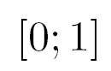


Exemple
Pourcentage de réussite au bac.
Pourcentage dans l’intervalle
Mais en moyenne 85% 15%.
70%
85%
100%

Slide 22
Les autres lois: Bernoulli & Binomiale
Distribution de Bernoulli : Expérience 0/1
OUI/ NON Pile Face etc…..
Répétitions de Bernoulli = Binomiale
Ex:
On jette 10 fois une pièce.
Quelles sont mes chances d’avoir 4 fois « pile » ?
Se calcule avec les formules de la Binomiale…

Slide 23
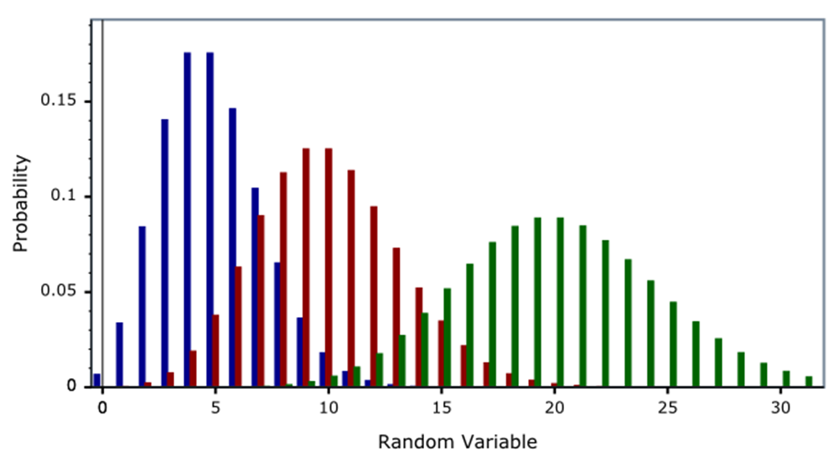
Loi de Poisson
Loi utilisée pour les données de comptage
2, 16,54 etc…
Nombre d’effets secondaires ou indésirables…
Nombre de vomissements post-opératoires…
Etc…

Slide 24
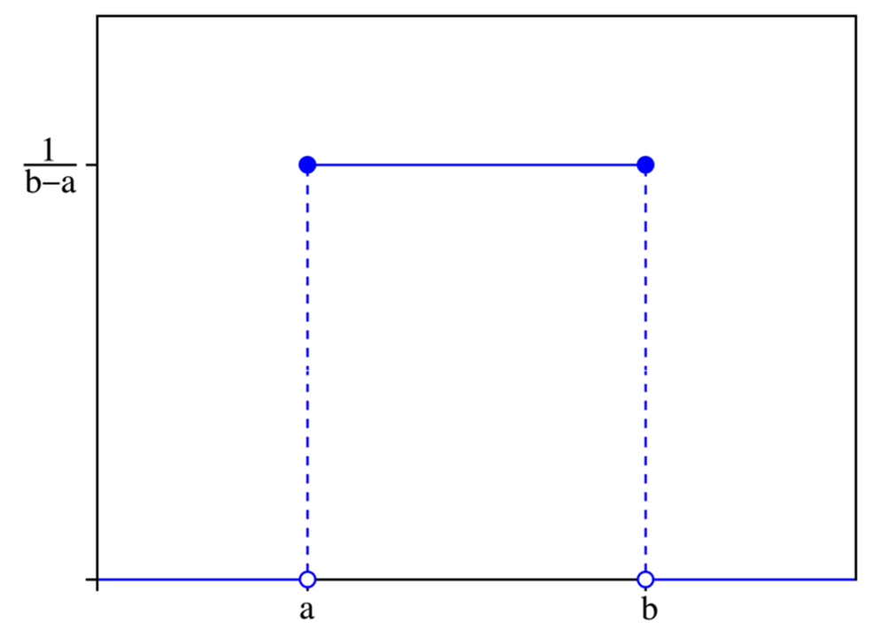
Loi Uniforme
Probabilité constante sur un intervalle !
Exemple : Probabilité que le bus scolaire arrive, entre 7h10 et 7h15.

Slide 25
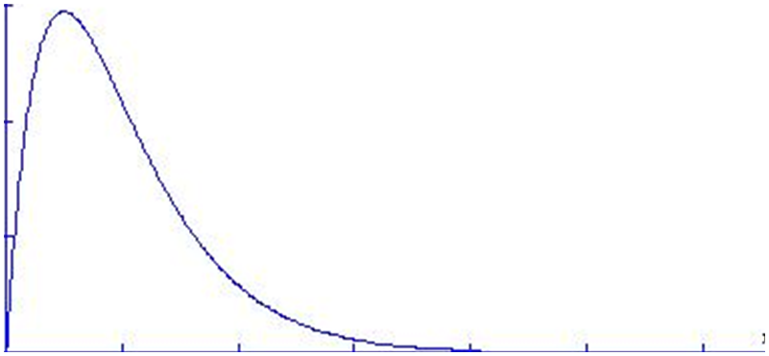
Loi Gamma
Pour les valeurs uniquement positives, et généralement asymétriques.
Ex:
Profondeur de plaie après coupure.
Largeur d’une tumeur

Slide 26
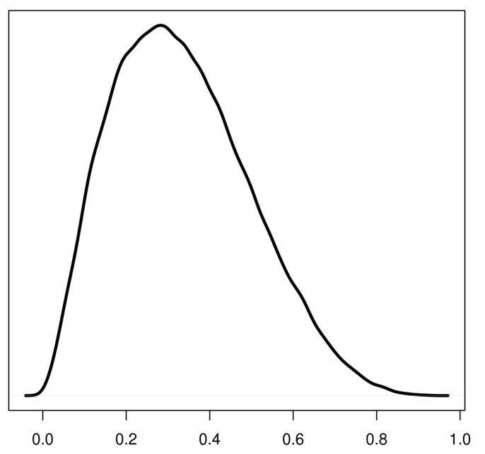
Loi Beta
Utilisée pour les pourcentages et les proportions.
« Bornés » entre
0 et 1.

Slide 27
Conclusions
Distribution : Comportement d’une variable
Peut être continue ou discrète selon la variable
Chaque situation peut être représentée par une distribution
Les quantitatives sont décrites par moyennes, variances etc…
A chaque situation, distribution, d’autres formules de calcul…

Slide 28
Estimation d’un paramètre

Slide 29
Population
Echantillon
Paramètre inconnu
|
Paramètre observé
|

Slide 30
Estimation d’un paramètre
Lorsqu’on observe un paramètre dans un échantillon :
Peu de chance que ce soit la vrai valeur du paramètre dans la population (inconnue)
Si l’échantillon est représentatif, la valeur observée est assez proche
Estimation : calcule de bornes permettant de situer avec une certaine précision ou se trouve la valeur inconnue du paramètre dans la population d’où est issue l’échantillon (intervalles de confiance)

Slide 31
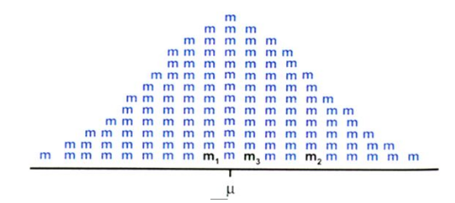
Estimation d’une moyenne inconnue
Fluctuation d’échantillonnage d’une moyenne:
Théorème central limite (TCL) :
« Sous de bonnes conditions, quelle que soit la distribution de la variable, la loi de la moyenne tend vers une loi Normale quand n est grand»

Slide 32
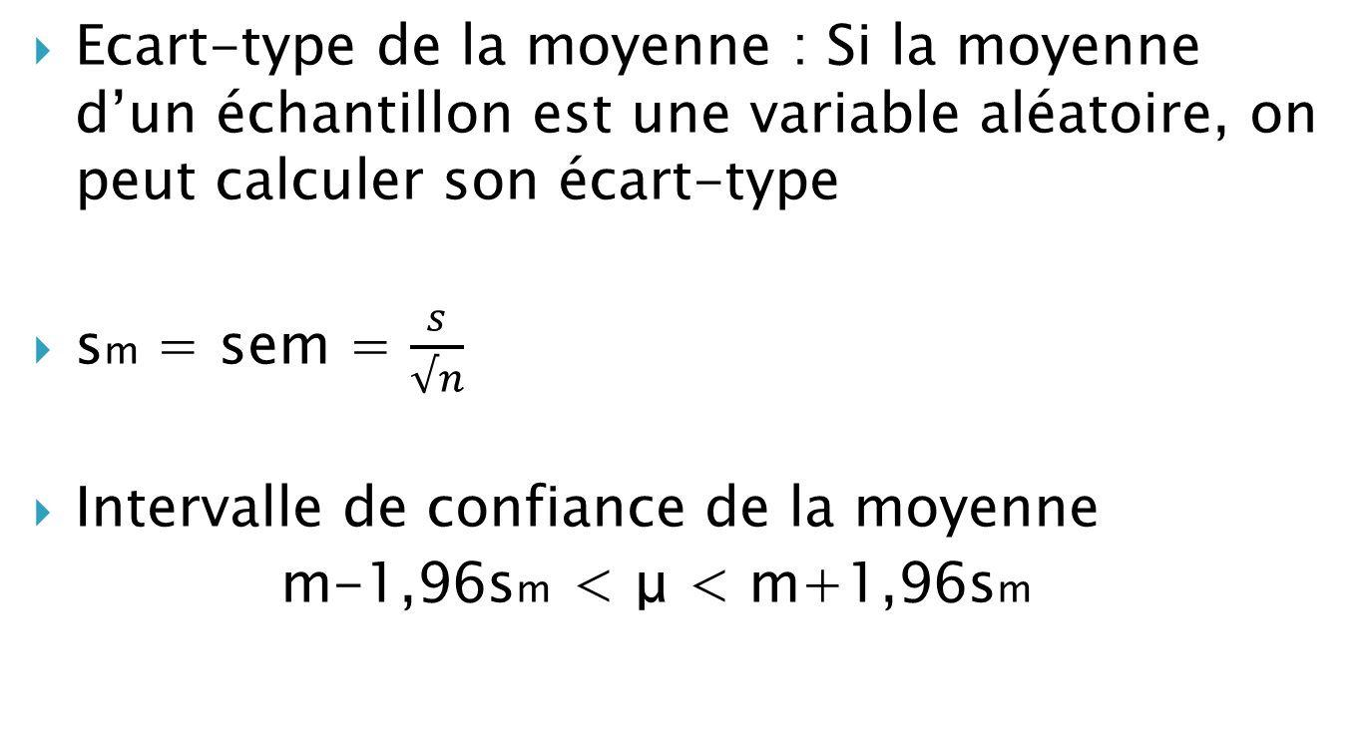
Estimation d’une moyenne inconnue
Ecart-type de la moyenne : Si la moyenne d’un échantillon est une variable aléatoire, on peut calculer son écart-type
sm = sem = $\frac{s}{√n}$
Intervalle de confiance de la moyenne
m-1,96sm < μ < m+1,96sm
Avec :
s : écart-type des valeurs dans l’échantillon
n : taille de l’échantillon

Slide 33
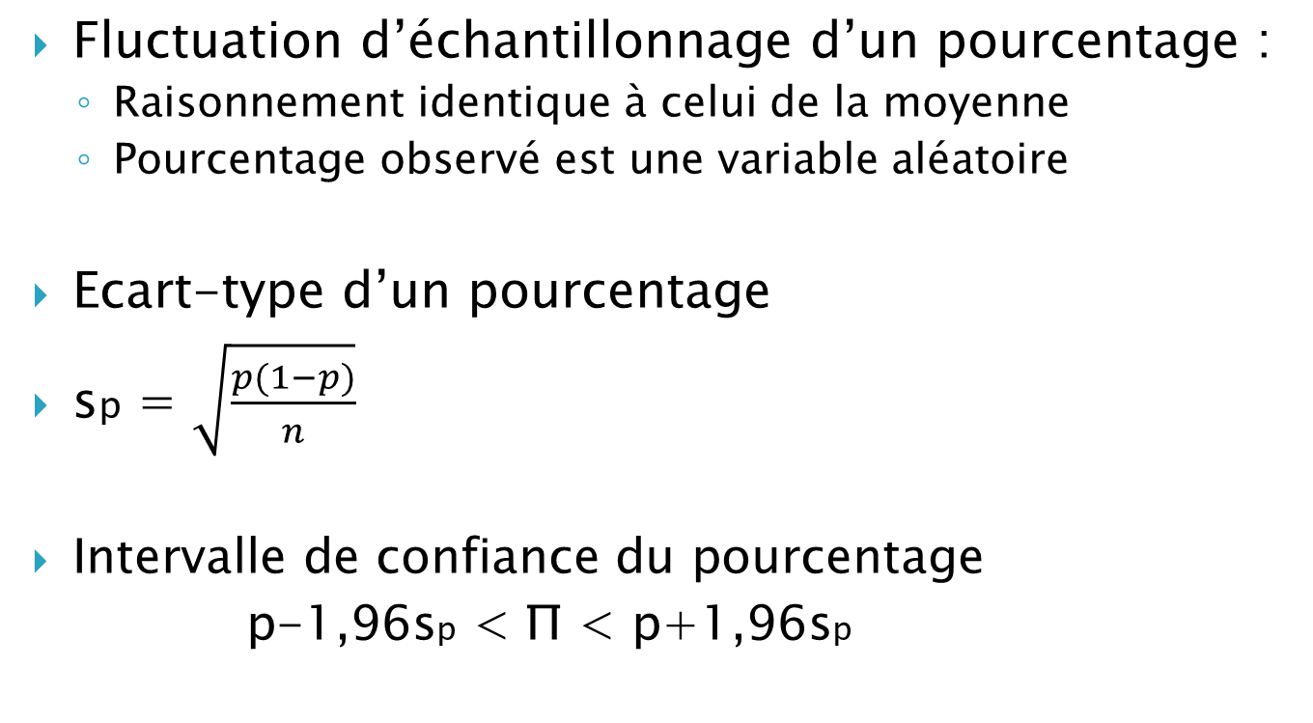
Estimation d’un pourcentage inconnu
Fluctuation d’échantillonnage d’un pourcentage :
Raisonnement identique à celui de la moyenne
Pourcentage observé est une variable aléatoire
Ecart-type d’un pourcentage
sp = $\sqrt{\frac{p(1−p)}{n}}$
Intervalle de confiance du pourcentage
p-1,96sp < Π < p+1,96sp
Avec :
p : pourcentage dans l’échantillon
n : taille de l’échantillon

Slide 34
Risque d’erreur α
Estimation avec IC95% ➔ risque d’erreur de 5%
Risque déterminé par la valeur 1,96 (zα correspondant à un risque de 5%) dans les formules des IC
α | |Zα|
20 % | 1,28
10 % | 1,65
5 % | 1,96
2 % | 2,33
1 % | 2,58
0,1 % | 3,30

Slide 35
Tests statistiques

Slide 36


Rappel Population / échantillon
Inférence
= supposition
2 4 8 5 2 4 8 7 8 6 5 2 1
Valeurs relevées
???
4,77 [3,39 – 6,14]

Slide 37
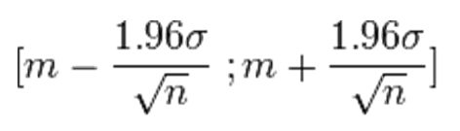
L’intervalle de confiance
Traduit l’incertitude de ma moyenne
Plus l’échantillon est petit, plus la largeur de l’intervalle de confiance est grand.
Formule de calcul de l’intervalle de confiance:
Autour de la moyenne :

Slide 38
Et entre deux groupes ?
On souhaite savoir si les notes au bac sont supérieures dans la région A ou la région B.
On ne connait pas toutes les notes. (population).
On demande à « quelques » élèves
= échantillon.

Slide 39
Échantillon A :
12, 8, 13, 15, 16 ….
Échantillon B :
15, 14, 11, 2, 6 ….

Slide 40

Échantillon A :
12, 8, 13, 15, 16 ….
Échantillon B :
15, 14, 11, 2, 6 ….
Population A :
13,8 [12,1-15,5]
Population B :
14,6 [11,9 – 17,3]

Slide 41
Échantillon A :
12, 8, 13, 15, 16 ….
Échantillon B :
15, 14, 11, 2, 6 ….
Population A :
13,8 [12,1-15,5]
Population B :
14,6 [11,9 – 17,3]
Meilleurs en région B ?

Slide 42
A
Impossible d’affirmer que B>A
B

Slide 43
A
Impossible d’affirmer que B>A
B
A
Impossible d’affirmer que B>A
B

Slide 44
A
Impossible d’affirmer que B>A
B
A
Impossible d’affirmer que B>A
B
A
Ici B>A !!!
B

Slide 45
Répondre à cette question, c’est faire un
TEST Statistique
A partir de deux échantillons, on regarde s’il y a des chances que les moyenne soient différentes dans la population
« Voici les valeurs sur mes 20 patients.
Peut-on dire qu’il y a une différence, en général ? »

Slide 46
Le test et les formules de calcul dépendent de la variable, de sa distribution, et de la nature de la question.
On peut :
Comparer deux moyennes
Comparer deux proportions
Comparer une moyenne à une valeur de référence
Etc…

Slide 47
Principe des tests de comparaison
Les tests statistiques doivent être réalisés dans le cadre d’une démarche scientifique de vérification d’hypothèse
Observation
Hypothèse
Test

Slide 48
Comparer une moyenne à une valeur de référence
Voir si le dosage des médicaments produits est bien conforme à la valeur de référence
Voir si les valeurs de glycémie des patients est bien conforme à la valeur de référence
Etc..

Slide 49
Comparer deux moyennes
Comparer la valeur de la taille tumorale dans deux groupes.
Comparer les notes obtenues au bas en fonction des régions
Test t (Student)
Test z

Slide 50
Comparer deux variances
Voir si la variabilité dans les deux groupes est différentes ou non.
Comparaison de la variabilité des notes au bac en fonction de la filière:
Filière scientifique : 11 +- 2 points
Filière économique : 11+- 6 points
Etc…
Test F (Fisher)

Slide 51
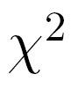
Comparer deux proportions
Voir si la proportion de réussite à l’examen de PACES dépend de la filière au lycée.
Comparer la proportion de fumeurs chez les hommes et la proportion de fumeurs chez les femmes.
Etc…
Test z
Test du Chi2

Slide 52
Retour sur la notion de test
A chaque fois, veut comparer deux hypothèses
Hypothèse nulle (H0)
et
hypothèse alternative (H1)
Hypothèse nulle:
Les paramètres sont égaux dans les deux groupes
Hypothèse alternative:
Les paramètres sont différents dans les deux groupes

Slide 53
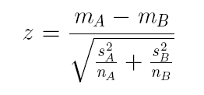
Fonctionnement du test z
Formulation des hypothèses (H0/H1)
Calcul de la statistique de test
Sous H0, la statistique de test suit une loi normale centrée réduite
Comparaison de la statistique calculée sur l’échantillon à la distribution théorique de la loi Z (N(0,1))

Slide 54
Interprétation du test z
Si z0 < 1,96
On ne rejette pas H0
On ne peut pas affirmer que les échantillon proviennent de deux populations différentes
La différence n’est pas significative
On affirme pas que les paramètres sont égaux !! (On accepté jamais H0 !!!)
Si z0 > 1,96
On rejette H0
On accepte H1
On affirme que la différence est significative
On recherche le degré de signification (p)

Slide 55
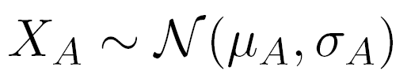
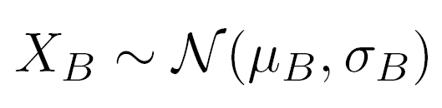
Pourquoi cette statistique ?
Comparer deux moyennes : Groupes A et B

Slide 56
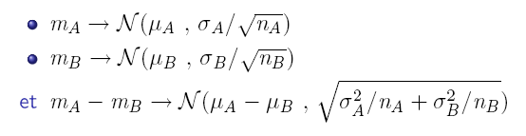
Pourquoi cette statistique ?
Comparer deux moyennes : Groupes A et B

Slide 57
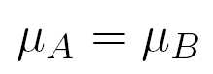
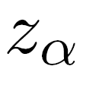
La méthode
Calcul de la statistique: (Exemple)
Censé être proche de 0. (si , on dit qu’on est sous H0)
On compare à un seuil limite

Slide 58
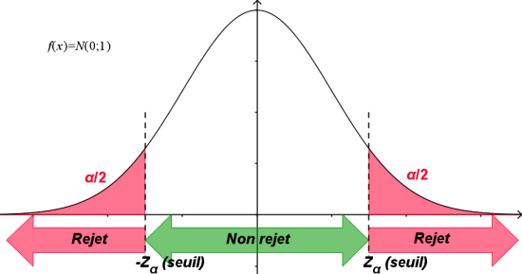

Slide 59
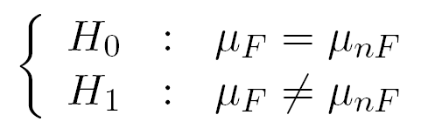
Exemple de calcul
Tailles tumorales pulmonaires (mm)
Fumeurs et non Fumeurs

Slide 60
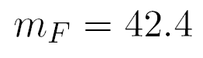
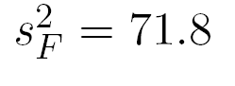
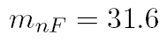
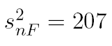
Fumeurs:
57 55 45 50 46 41 46 44 33 45 31 54 30 53 38 32 35 41 54 29 30 43 47 32 35 40 45 44 38 50 56 38
Non Fumeurs
22 54 5 42 16 33 48 16 51 31 37 30 6 53 47 15 37 39 39 23 27 50 29 21 33 27 10 30 16 48 25 54

Slide 61
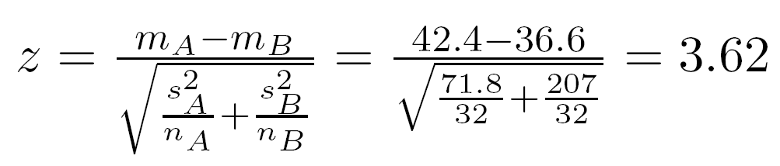
Exemple (suite)
Calcul de la statistique de test

Slide 62
Exemple (suite)
On compare 3,62 à un seuil, ici 1,96.

Slide 63
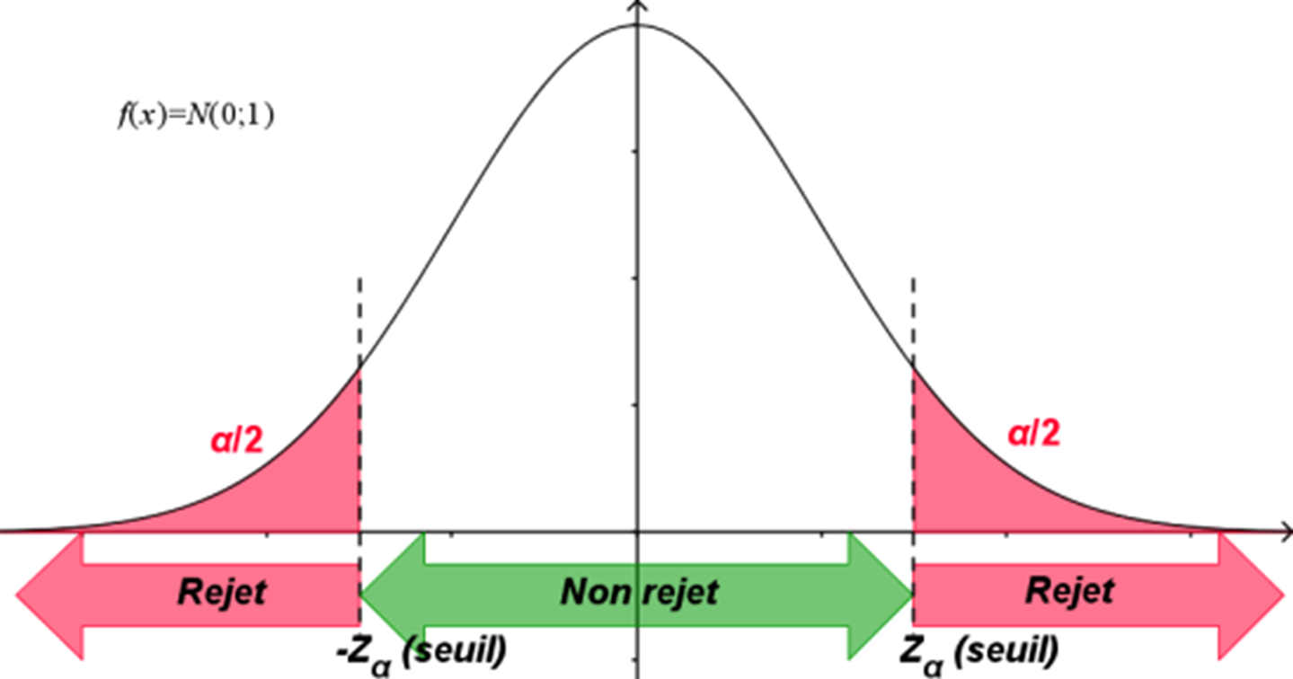
Exemple (suite)
On compare 3,62 à un seuil 1,96.
1,96
3,62

Slide 64
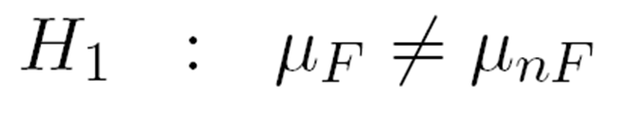
Exemple (suite)
On compare 3,62 à un seuil 1,96.
1,96
3,62

Slide 65
Significatif Vs Non Significatif
Si la statistique de test est plus loin que le seuil, on dit qu’on
Rejette H0.
Si on montre, à partir des échantillons que les moyennes dans les populations ne peuvent pas être égales, on dit que la différence est
Significative

Slide 66
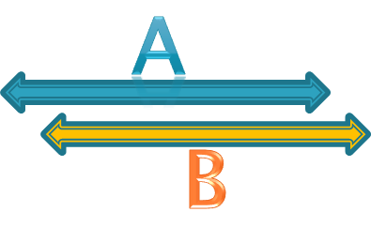
Non significatif ?
Si l’on ne peut pas conclure qu’il y a une différence, cela ne veut pas dire qu’il n’y a pas de différence…
?

Slide 67

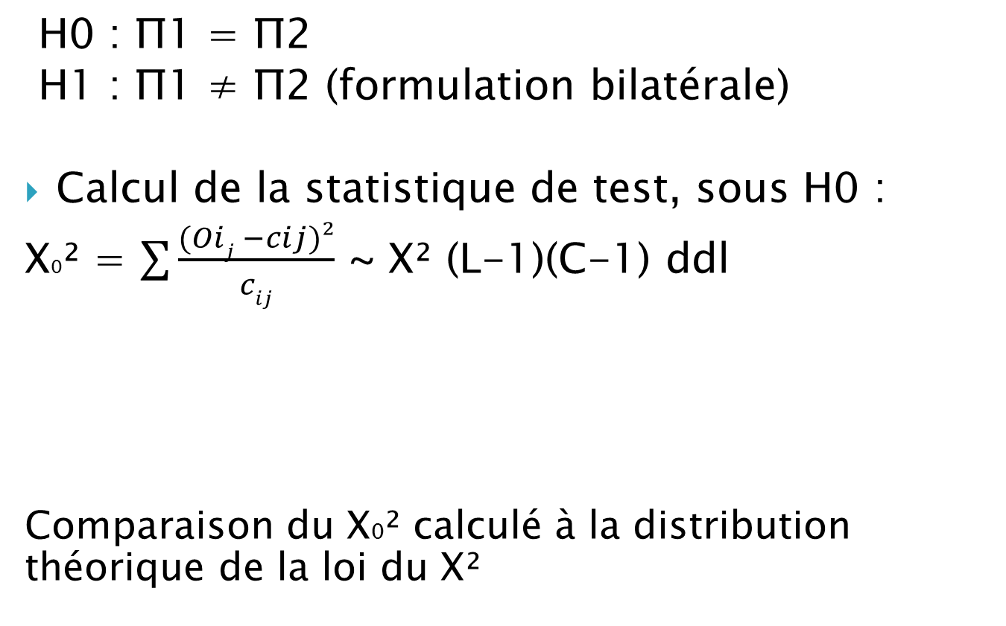
Fonctionnement du test du χ²
H0 : Π1 = Π2
H1 : Π1 ≠ Π2 (formulation bilatérale)
Calcul de la statistique de test, sous H0 :
Χ0² = $\sum{\frac{(Oij −cij)²}{cij}}$ ~ X² (L-1)(C-1) ddl
Comparaison du X0² calculé à la distribution théorique de la loi du X²
Avec :
$Oij$ = effectifs observés
$cij$= effectifs théoriques sous H0
L = nombre de lignes du tableau de contingence
C = nombre de colonnes du tableau de contingence
ddl = degrés de liberté

Slide 68
Fonctionnement du test du χ²
Exemple :
On compare le taux de patients présentant des troubles du langage (TL) à 1 mois d’une fracture de la mâchoire en fonction de la présence d’une rééducation spécialisée par un orthophoniste.
Dans le groupe 1 avec rééducation (n=100), on observe au bout d’un mois 25 TL. Dans le groupe 2 (n=60), on observe 19 TL
Que pensez-vous de l’intervention ?

Slide 69
Fonctionnement du test du χ²
Effectifs observés :
 | Groupe 1 | Groupe 2
Pas de TL | 75 | 41
TL | 25 | 19
116
44
100
60
160
Effectifs théoriques sous H0:
 | Groupe 1 | Groupe 2
Pas de TL | 100x116/160 = 72,5 | 60x116/160 = 43,5
TL | 100x44/160 = 27,5 | 60x44/160 = 16,5
116
44
100
60
160

Slide 70
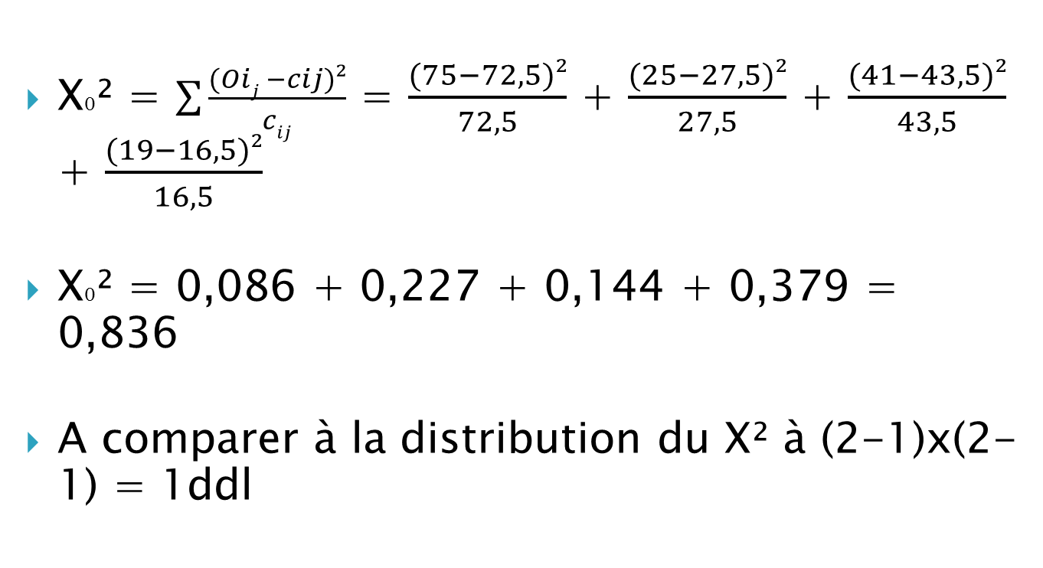
Fonctionnement du test du χ²
Χ0² = $\sum{\frac{(Oij −cij)²}{cij}}$ = $\frac{(75−72,5)²}{72,5}$ + $\frac{(25−27,5)²}{27,5}$ + $\frac{(41−43,5)²}{43,5}$ + $\frac{(19−16,5)²}{16,5}$
Χ0² = 0,086 + 0,227 + 0,144 + 0,379 = 0,836
A comparer à la distribution du X² à (2-1)x(2-1) = 1ddl

Slide 71
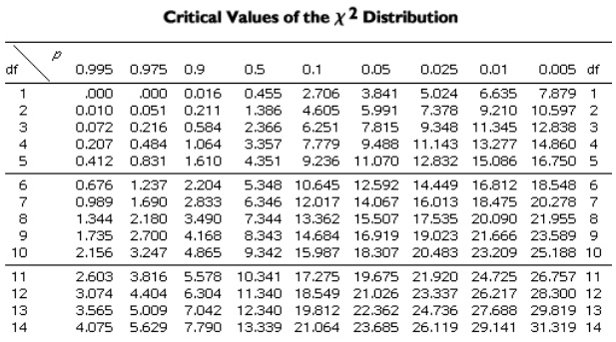

Slide 72
Fonctionnement du test du χ²
Χ0² = 0,836 < 3,841
On ne rejette pas H0
On ne peut pas conclure à l’amélioration de la prise en charge par cette intervention

Slide 73
Donc les tests…
Un test permet de dire si la différence est significative ou non
Un test permet de comparer des moyennes, des proportions.
Un test ne peut jamais montrer que deux choses sont égales. Seulement dire s’il y a une différence

Slide 74
Latéralité d’un test
Un test peut être
unilatéral ou bilatéral
Unilatéral : Correspond à une question unilatérale = 1 seul côté
La moyenne dans le groupe A est-elle plus grande que dans le groupe B ?

Slide 75
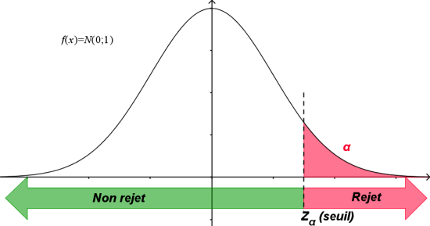
Unilatéral
La moyenne est-elle plus grande ?

Slide 76
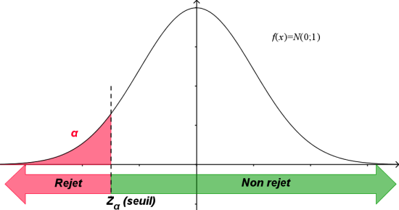
Unilatéral
La moyenne est-elle plus grande ?
La moyenne est-elle plus petite ?

Slide 77
Bilatéral
Les moyennes sont-elles différentes ?

Slide 78



Latéralité d’un test
Bilatéral
Unilatéral

Slide 79


Les principaux tests
Comparer une ou deux moyennes
Test de Student
Test z
Test de Mann-Whitney Wilcoxon
Comparer une ou deux proportions
Test z
Test du ($≥$ 2 variables qualitatives)
Tester le lien entre deux variables
Test de corrélation (variables quantitatives)
Test du (variables qualitatives)
Test de Fisher exact (variables qualitatives)

Slide 80

La p.valeur
Résume les conclusions d’un test
Nous informe directement sur l’éloignement des deux moyennes.
Statistique de test
p.valeur

Slide 81
Si p ≃ 0
Stat « grande »

Slide 82
Si p ≃ 0
Stat « grande »
Si p ≃ 0,05
Stat « sur le seuil »

Slide 83
Si p ≃ 0
Stat « grande »
Si p ≃ 0,05
Stat « sur le seuil »
Si p ≃ 1
Stat « sous le seuil »

Slide 84


La p.valeur
Interprétation:
La p.valeur, un indicateur de la position de la statistique. Donc nous indique l’éloignement des moyennes.
Utilisé dans la plupart des revues médicales

Slide 85

La p.valeur

Slide 86
Tests paramétriques et non-paramétriques
On parle parfois de tests non-paramétriques et de tests paramétriques.
La différence réside dans la méthode.
Les tests paramétriques sont des tests qui se basent sur des « lois »
Les tests non-paramétriques sont des tests qui utilisent des méthodes différentes pour comparer deux choses, ou choisir l’hypothèse

Slide 87
Les principaux tests
Comparer une ou deux moyennes
Test de Student
Test z
Test de Mann-Whitney Wilcoxon
Comparer une ou deux proportions
Test z
Test du ($≥$ 2 variables qualitatives)
Tester le lien entre deux variables
Test de corrélation (variables quantitatives)
Test du (variables qualitatives)
Test de Fisher exact (variables qualitatives)

Slide 88
Les principaux tests
Tests
paramétriques
Comparer une ou deux moyennes
Test de Student
Test z
Test de Mann-Whitney Wilcoxon
Comparer une ou deux proportions
Test z
Test du ($≥$ 2 variables qualitatives)
Tester le lien entre deux variables
Test de corrélation (variables quantitatives)
Test du (variables qualitatives)
Test de Fisher exact (variables qualitatives)

Slide 89
Les principaux tests
Tests non
paramétriques
Comparer une ou deux moyennes
Test de Student
Test z
Test de Mann-Whitney Wilcoxon
Comparer une ou deux proportions
Test z
Test du ($≥$ 2 variables qualitatives)
Tester le lien entre deux variables
Test de corrélation (variables quantitatives)
Test du (variables qualitatives)
Test de Fisher exact (variables qualitatives)

Slide 90
En bref
Les statistiques paramétriques utilisent les lois des variables pour calculer des statistiques de test
Les statistiques non-paramétriques utilisent des méthodes comme l’ordre, les chances d’obtenir tel et tel résultat mais ne se basent pas sur les lois des variables !

Slide 91
Les modèles

Slide 92
Les modèles
Généralisation des tests statistiques
Construire un modèle permettant :
De décrire la variable Y en fonction des variables explicatives X
D’expliquer la variable Y en fonction des variables explicatives X
De prédire la variable Y en fonction des variables explicatives X
La taille tumorale dépend-elle de la région, du pays, de la consommation de tabac, et du sexe en même temps?

Slide 93
Les modèles
Besoin d'outils mathématiques pour traduire la réalité au prix d’une perte d'information
« Ce qui est simple est faux. Ce qui est compliqué est inutilisable »
Paul Valéry

Slide 94

Les modèles

Slide 95

Modèle
On constate qu’il semble y avoir une augmentation de la glycémie en fonction de la quantité de sucre ingéré
Mais tous les points ne sont pas alignés sur une droite :
Si tel était le cas, on aurait le nuage de points ci-contre
Et un modèle Y=aX+b

Slide 96
Modèle
Tous les points ne sont pas alignés sur une droite :
La valeur de la glycémie n’est donc pas due uniquement à celle de la quantité de sucre ingéré
La valeur de la glycémie est donc vraisemblablement due à celle de la quantité de sucre ingéré et à d’autres variables (non relevées ici)
Le modèle s’écrit donc Y=aX+b+e
Avec e un terme aléatoire qui représente l’ensemble des autres variables pouvant expliquer Y
Le modèle va donc prédire la valeur de la glycémie en fonction de la quantité de sucre ingéré par la droite rouge sur le nuage de points ci-dessous

Slide 97

Modèle

Slide 98

Le modèle linéaire simple
Taille ~ Poids

Slide 99


Le modèle linéaire simple
Moindres carrés

Slide 100

Le modèle linéaire simple
Y=aX+b
Taille =
a x Poids + b
Taille=
1,04 x Poids+ 101

Slide 101


Le modèle linéaire simple
Y-a-t il un lien ?
Il existe un test :

Slide 102
Le modèle linéaire simple
Équivalent au calcul de la corrélation.
Généralise le calcul de corrélation, il donne plus d’informations.
Grâce à la pente, on évalue le lien entre deux variables…

Slide 103

Le modèle linéaire multiple
Généralisation du modèle linéaire simple.
Géométriquement, plus « complexe » qu’une droite…

Slide 104
Exemple : Modèle linéaire multiple
Taille ~ Sexe+ Poids + Pays + etc….
Taille = b+a1*Sexe+a2*Poids+a3*Pays+…
Evaluer le « poids » de chaque variable…
Variables
quantitative
Variables qualitatives

Slide 105
Les conditions pour faire ces modèles
Données indépendantes
Y ~ Loi Normale
Variabilité homogène
(=homoscédasticité)

Slide 106


Condition non respectée ?
Données non indépendantes ?
Deux patients de la même famille…
Relevées sur les deux yeux….
Loi non normale ?
Il existe les versions Poisson, Gamma etc…
Nombre d’effets secondaires etc…
Hétéroscédasticité ?
Cas rares…
Il existe des méthodes pour
la prendre en compte…

Slide 107
Régression logistique
Outil qui permet de décrire les relations entre une variable Y qualitative binaire appelée variable à expliquer et plusieurs variables X appelées variables explicatives
Donne une image approximative de la réalité
Outil simple, « facile » à étudier
Permet d’estimer les facteurs de risque d’une pathologie

Slide 108
Le nombre de sujets nécessaires

Slide 109
Le nombre de sujets nécessaires
Pour faire un test, comparer deux moyennes, deux proportions etc. :
« Combien de sujets dans chaque groupe dois-je inclure ? »
Combien de relevés ? Matin ? Midi ? Soir ?
Coûts importants, comité d’éthique…

Slide 110


Le nombre de sujets nécessaires
Dépend essentiellement du « niveau de certitude » de la réponse au test.
Nécessaire de définir des risques en statistiques:
Risque de première espèce alpha
Risque de seconde espèce beta

Slide 111

Les risques statistiques:
Chances de mettre en avant un effet s’il y en a effectivement un

Slide 112
Le nombre de sujets nécessaires
On veut savoir quel est le nombre MINIMUM de sujets à inclure dans l’étude pour MAXIMISER les chances de mettre en avant un effet s’il y en a un, tout en MINIMISANT les risques de conclure a un effet s’il devait ne pas y en avoir. ( )
= Maximiser la puissance en diminuant le risque de première espèce.

Slide 113
Le nombre de sujets nécessaires
Le statisticien calcule avec ces deux paramètres le nombre de sujets minimal à inclure.
En fonction de la question, du test, et des risques,
« Le nombre de sujets à inclure est de 55 dans chaque groupe. »

Slide 114

La puissance
Chances de mettre en avant un effet lorsqu’il y en a un.

Slide 115
Les données manquantes

Slide 116
Les données manquantes
Les données manquantes sont un des plus gros problème du statisticien.
Les données manquantes peuvent être de plusieurs types :
MNAR, MCAR etc…

Slide 117
Les données manquantes
Il existe des méthodes d’imputation, dans un contexte modéré…
Imputation simple, multiple, last observation carried forward etc…
La plupart du temps, les patients doivent finalement être retirés de l’étude…

Slide 118


Slide 119
Conséquences
Données manquantes abondantes

Slide 120
Conséquences
Données manquantes abondantes
Patients à retirer
Baisse du nombre de sujets nécessaires…

Slide 121
Conséquences
Données manquantes abondantes
Patients à retirer
Baisse du nombre de sujets nécessaires…
Baisse de puissance…
Moins de chances de mettre en avant un effet

Slide 122
Conséquences
Données manquantes abondantes
Patients à retirer
Baisse du nombre de sujets nécessaires…
Baisse de puissance…
Moins de chances de mettre en avant un effet
-> Besoin de rallonger l’essai pour arriver au NSN

Slide 123
Conséquences
Données manquantes abondantes
Patients à retirer
Baisse du nombre de sujets nécessaires…
Baisse de puissance…
Moins de chances de mettre en avant un effet
-> Besoin de rallonger l’essai pour arriver au NSN
-> Demandes de prolongement d’un essai, administratif, prix, coûts etc….

Slide 124
Les statistiques bayésiennes

Slide 125
Fréquentiste et Bayésien…
La méthodologie présentée ici correspond à un type d’analyse appelé « fréquentiste ».
Le principe du test d’hypothèse exige de se placer sous H0 pour réaliser les calculs…
Cette condition permet de conclure, mais présente de nombreux problèmes…

Slide 126
Fréquentiste
Il n’est par exemple pas possible de faire de les tests avant d’avoir atteint le NSN
Le principal problème de ces analyses est qu’elles sont basées sur les risques de première espèce et risques de deuxième espèce qu’on ne connait pas du tout…

Slide 127
Analyses bayésiennes…
Une méthode au design différent propose de ne pas se placer sous H0 pour effectuer les calculs, mais d’utiliser des simulations, (grâce notamment aux ordinateurs), pour calculer :
Prob(H0, avec les données qu’on a relevées)
Prob(H1, avec les données qu’on a relevées)

Slide 128

Analyses bayésiennes…
Comment ça marche ? Méthodologie assez complexe, mais qui repose sur le théorème de Bayes:

Slide 129
Analyses bayésiennes
Autorisent les analyses intermédiaires.
Nécessite souvent l’aide informatique.
Permet d’incorporer de l’information a priori..
Plus de p.valeur…
Simplifie un certain nombre de tests…
Permet d’obtenir des indicateurs qu’on ne pourrait pas calculer « à la main », quantiles, médianes etc….

Slide 130

Conclusion Bayes Vs Fréquentistes
Les deux méthodes d’analyses répondent au même type de questions mais utilisent des méthodes d’estimation et fournissent donc des résultats différents.
L’une ou l’autre peut être préférable selon la situation.
Les analyses bayésiennes de plus en plus utilisées.

Slide 131
Conclusions…

Slide 132
Une analyse statistique…
Des analyses descriptives, inférentielles…
Variables qualitatives, quantitatives
Indicateurs de position / dispersion
Statistiques descriptives
Distributions (Normale, Student, Gamma etc..)
Tests H0/H1
Modèles ( Linéaires, ANOVA )
Risques statistiques
Modèles de survie

Slide 133



Slide 134
Références
Ancelle T. Statistiques. 3eme édition – Maloine; 2011
Falissard. B. – Les statistiques dans les sciences de la vie – MASSON 1996

